Slide 1
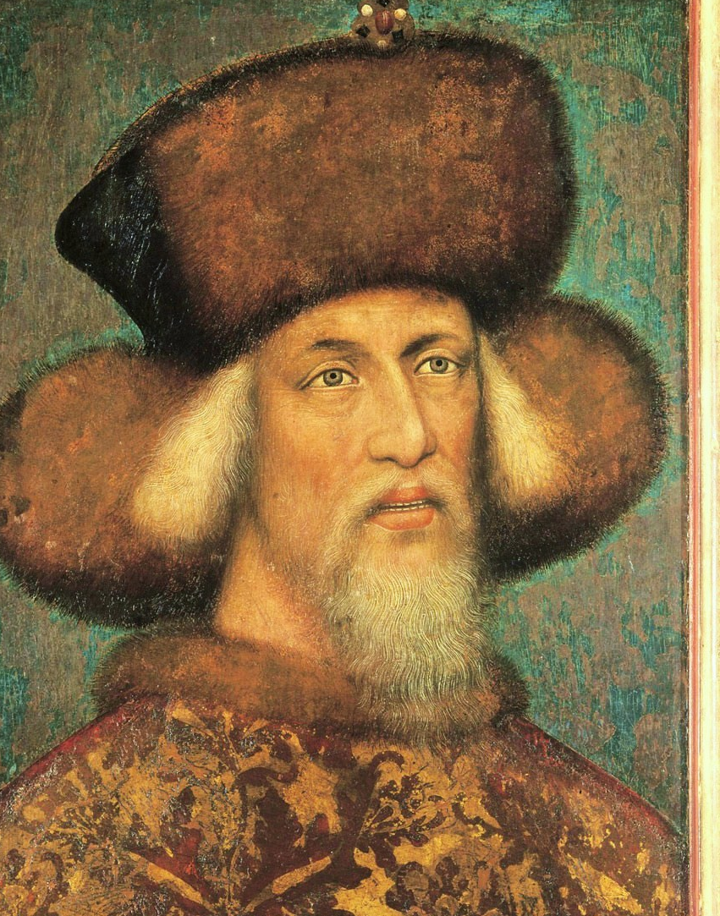
Prvý cisár na uhorskom tróne – Žigmund Luxemburský
Mgr. Tomáš Takáč

Slide 2
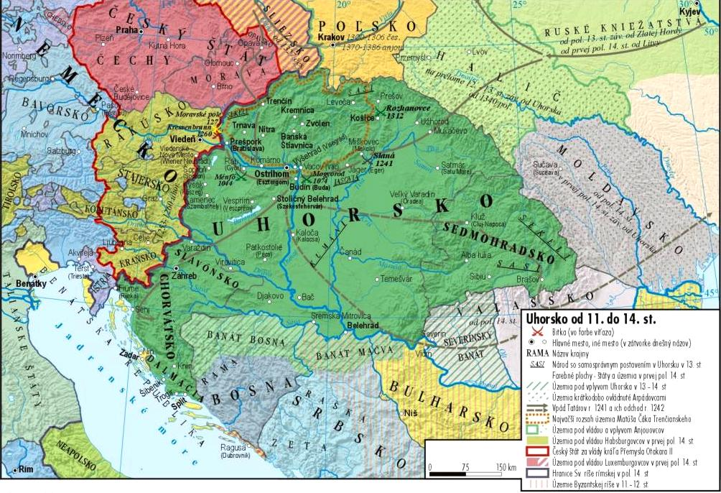
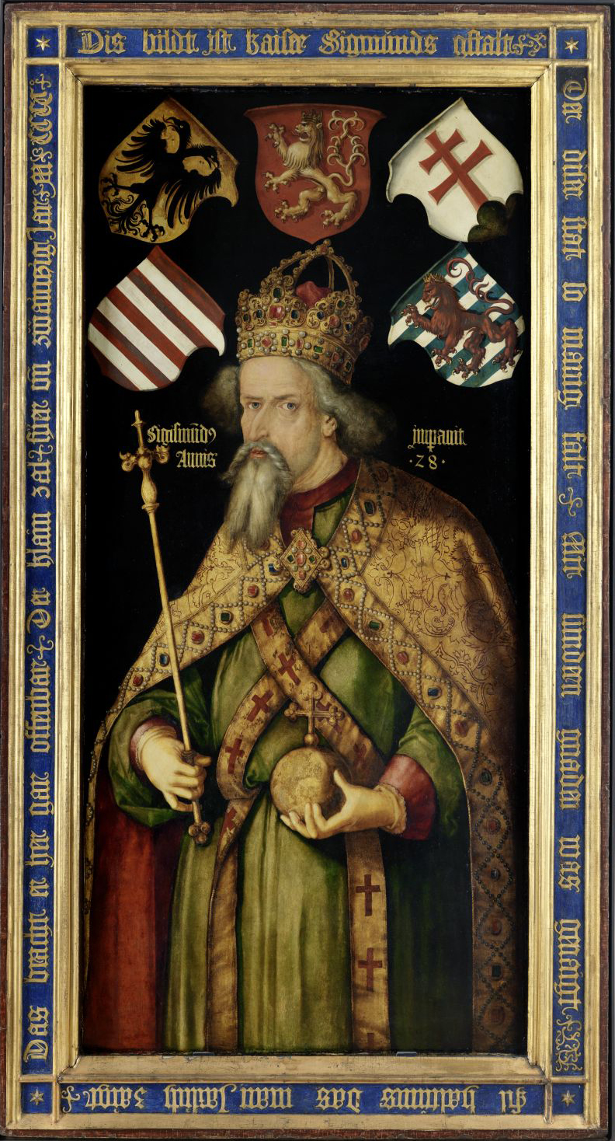
Žigmund Luxemburský
Vzdelaný muž, podporoval vedu.
Hovoril: česky, maďarsky, nemecky, taliansky, francúzsky a latinsky.
Ovládal aj jazyk diplomatov.
V stredoveku bol jediným uhorským kráľom, ktorý získal korunu Svätej rímskej ríše nemeckého národa.

Slide 4
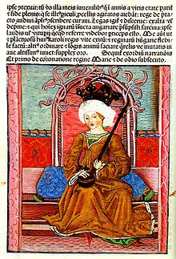
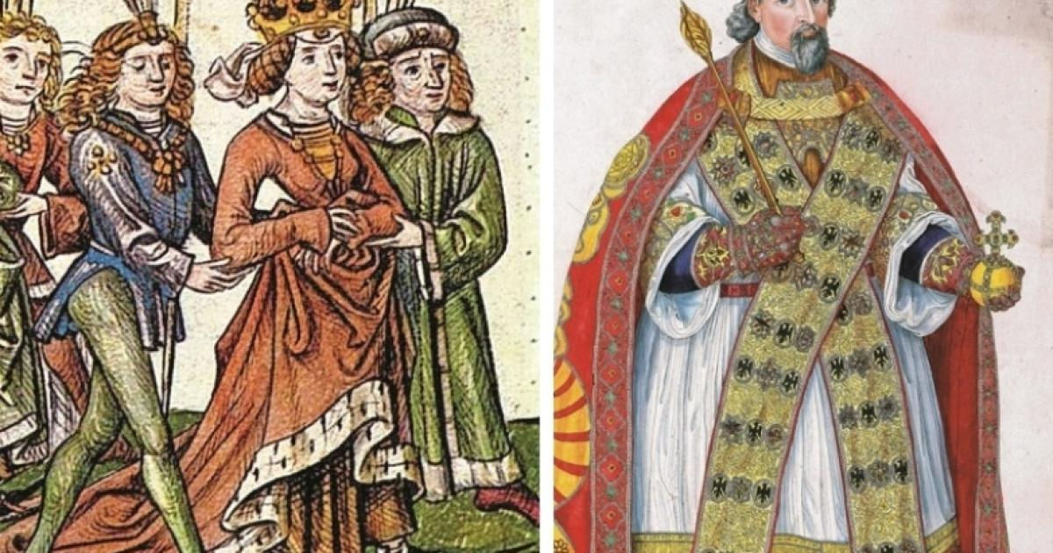
Ako sa dostal na trón?
Ľudovít I. Veľký nezanechal mužského potomka.
Korunovaná bola jeho 12 ročná dcéra Mária.
Z uchádzačov o trón sa nakoniec presadil Žigmund Luxemburský, ktorý sa oženil s kráľovnou Máriou.

Slide 5
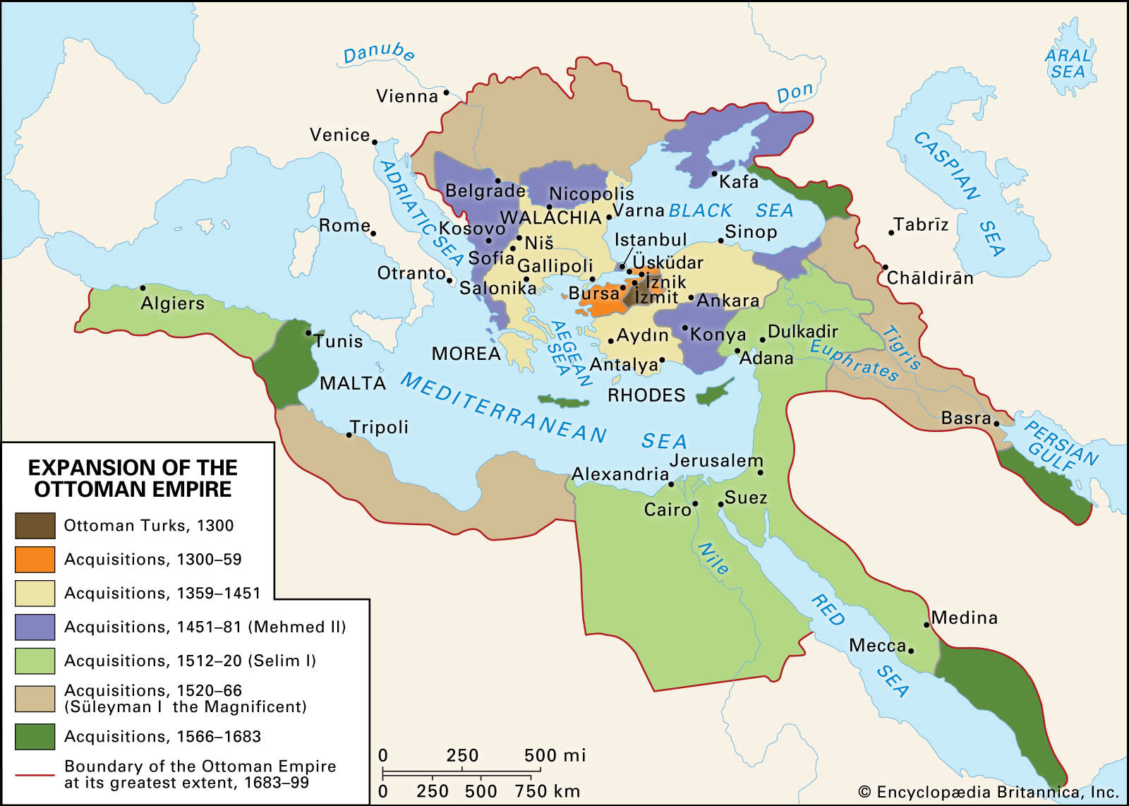
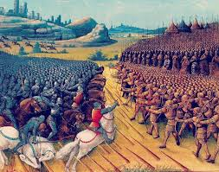
Boje s Turkami
Za jeho vlády podnikali nebezpečné výboje na Balkáne Turecké vojská.
Turecká ríša sa stala nebezpečným susedom Uhorska.
Žigmund zorganizoval križiacku výpravu proti Turkom, no neuspel.
Utrpel veľkú porážku pri Nikopole.

Slide 6
V Uhorsku narazil na odpor uhorskej šľachty.
Šľachta proti nemu povstala a chcela si dosadiť nového panovníka.
Žigmund obstál a nakoniec sa so šľachtou zmieril.
Stal sa jedným z najvýznamnejších panovníkov v Európe.
Podporoval mestá.
V Ríme bol korunovaný za cisára.
1437 zomrel.
Vládol celých 50 rokov.

